Slide 1
Разработка и внедрение системы по распознанию рукописных адресов письменной корреспонденции АО «Казпочта» с использованием машинного обучения
3. Информационные, телекоммуникационные и космические технологии, научные исследования в области естественных наук.
3.1 Интеллектуальные информационные технологии. Машинное обучение (machine learning)
Сроки реализации: 2018 – 2020 гг.
Сумма финансирования за 3 года– 30 млн.тг.

Slide 2
Цель
Разработка ПО с использованием машинного обучения для решения задачи оптического распознавания символов рукописного текста на русском и казахском языках.
Задачи
На 2019 год: Разработка собственной модели оптического распознавания рукописного текста и его отладка
1-й квартал: Опыты с существующими решениями на собранном датасете и сравнение полученных результатов для разных решений
2-й квартал: Построение нескольких методов машинного обучения для решения задачи и проведение опытов с каждым решением
Состав исполнителей: 6 исполнителей, из них 1 кандидат наук, 2 доктора PhD, 2 докторанта PhD, 1 магистрант.

Slide 3
Краткое описание
Задача распознавания рукописного адреса (offline handwritten address recognition) является частным случаем распознавания рукописного текста (Off-line Cursive Word Recognition, CWR). Основное различие заключается в том, что множество слов для распознавания ограничено словами, которые могут встретиться в адресах. Для решения проблемы распознавания рукописного текста применяются методы машинного обучения, а именно рекуррентные и сверточные нейронные сети.

Slide 4
Актуальность исследований
Реализация данного проекта позволит разработать систему автоматизированной обработки почтовой корреспонденции, в частности рукописные адреса на конверте. Внедрение данного проекта позволит автоматизировать работу центров обработки почтовых отправлений АО «Казпочта», что значительно повысит уровень сервиса и скорость доставки почты внутри Республики Казахстан.

Slide 5
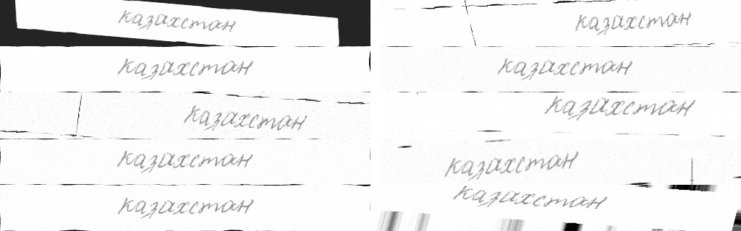
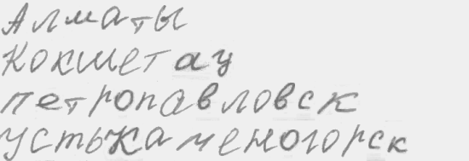
Основные результаты
Примеры синтезированных образцов слова

Slide 6
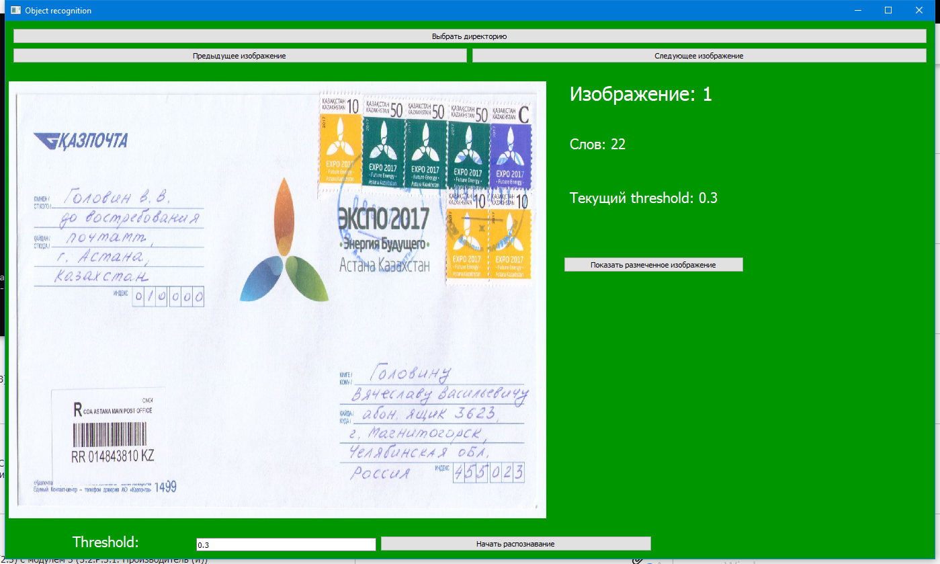
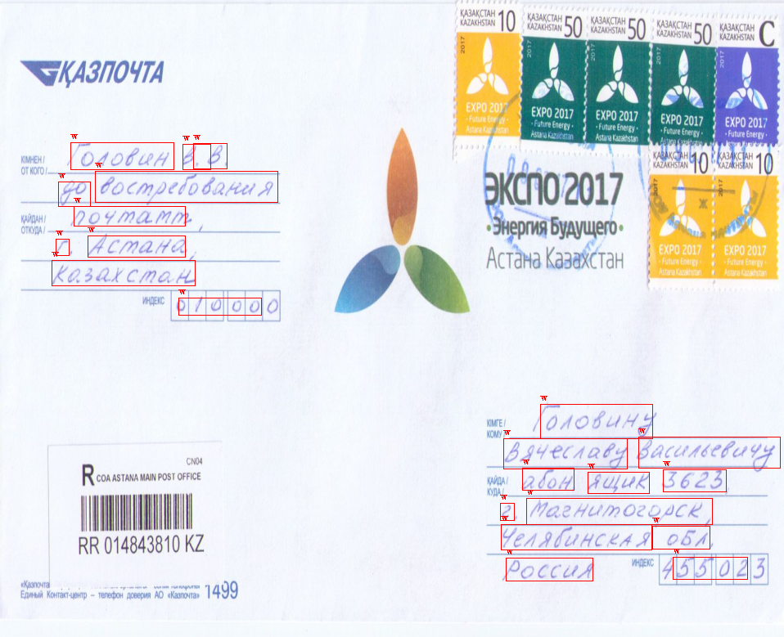
Модуль локализации текста

Slide 7
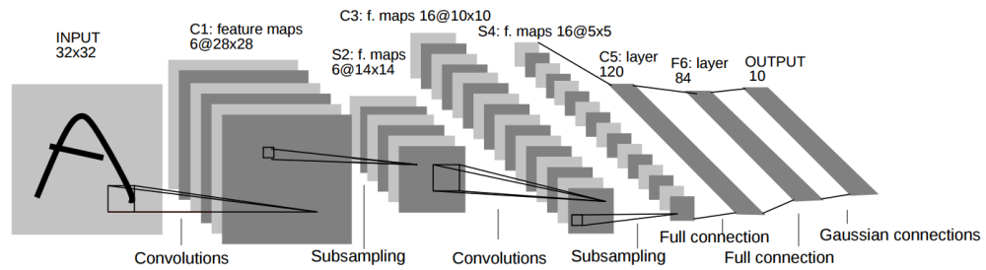
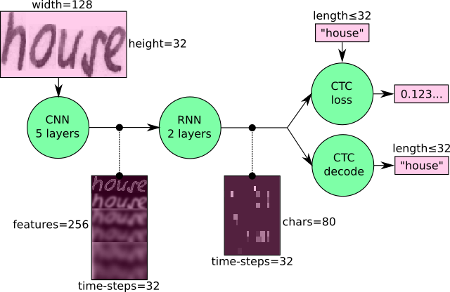
Модуль распознавания слова
https://pythonmachinelearning.pro/introduction-to-convolutional-neural-networks-for-vision-tasks/
https://github.com/githubharald/SimpleHTR

Slide 8
Результаты экспериментов

Slide 9
Список опубликованных работ
Нурсеитов Д.Б., Курманходжаев Д.Б., Убайдуллаев Н.М. Модели распознавания рукописных адресов на основе глубокого обучения для сортировки письменной корреспонденции / Материалы XV Международной научно-практической конференции «Эффективные инструменты современных наук – 2019». – Чехия, Прага. – 2019. – С. 40-47

